Slide 1
8: Агенты с памятью в обучении с подкреплением
Участники:
Самойлов Сергей, Беспалов Сергей
Ментор:
Черепанов Егор

Slide 2
Зачем нужна память в современных моделях
01

Slide 3
Проблематика
Обычный RL: Агент видит всё (MDP)
В классических задачах (как шахматы или Go) агент в любой момент времени имеет полную информацию о среде (состоянии)
Реальность: Агент “слеп” (POMDP)
В большинстве практических задач (робототехника, навигация) агент получает лишь частичное наблюдение, а не полное состояние
Очевидное решение – Память
Агент накапливает последовательность наблюдений, чтобы построить внутреннее представление о реальном состоянии мира
Новая проблема: Память “засоряется”
Нерелевантная информация (информационный шум) накапливается и мешает принимать правильные решения, снижая эффективность обучения

Slide 4
Наша цель: научить RL-агента забывать лишнее, модифицировать его так, чтобы он фильтровал информацию и запоминал только самое важное

Slide 5
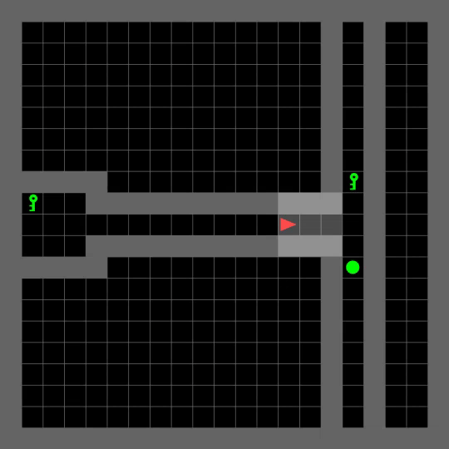
Среда - MiniGrid Memory
Задача агента:
Найти ключ в комнате
Запомнить его цвет
Пройти через длинный коридор
Открыть правильную дверь в другой части лабиринта
Ключевая сложность:
Увидев ключ, агент перестает его видеть на долгое время. Решение нужно принять на основе информации из далекого прошлого
Коридор специально сделан так, чтобы "стереть" любую краткосрочную память и проверить именно способность к долгосрочному хранению информации

Slide 6
Способы обработки памяти и снижения ее размерности
02

Slide 7
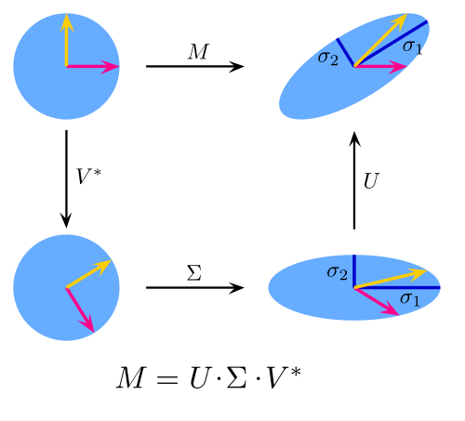
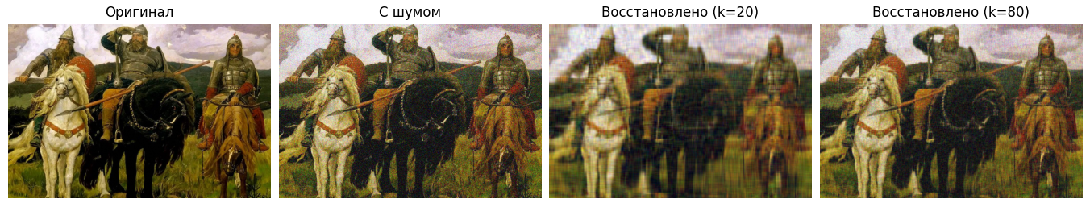
Пример: Singular Valude Decomposition
SVD - это метод представления любой матрицы M в виде произведения трёх других матриц: M = UΣVᵀ
U и Vᵀ — это матрицы вращения
Σ — это диагональная матрица, содержащая сингулярные значения

Slide 8
Результаты экспериментов
03

Slide 9
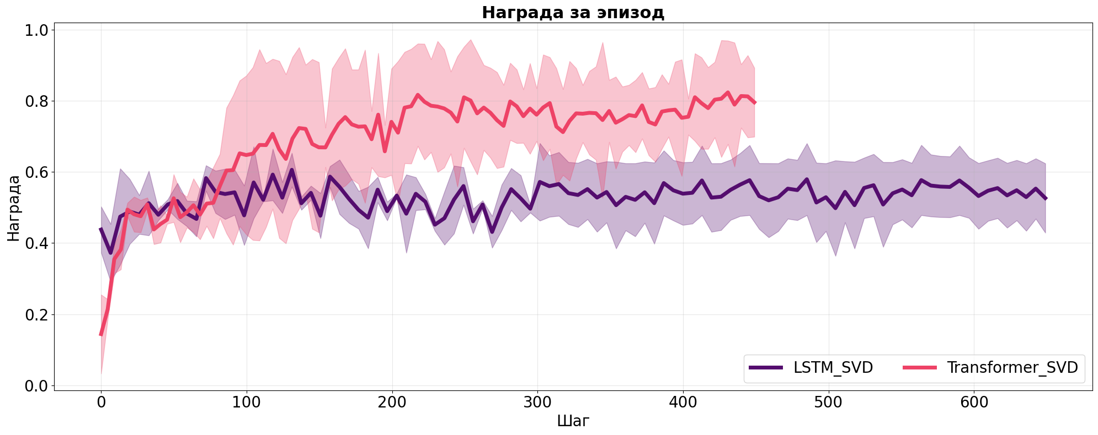
LSTM vs Transformer при SVD разложении
Заметно, что попытки разложить “память” модели типа LSTM не увенчаются успехом даже при обучении дольше, чем трансформер
Это может объяснить тем, что в LSTM память хранится как бы “смазано”, модель не обучается использовать отдельное хранилище информации

Slide 10
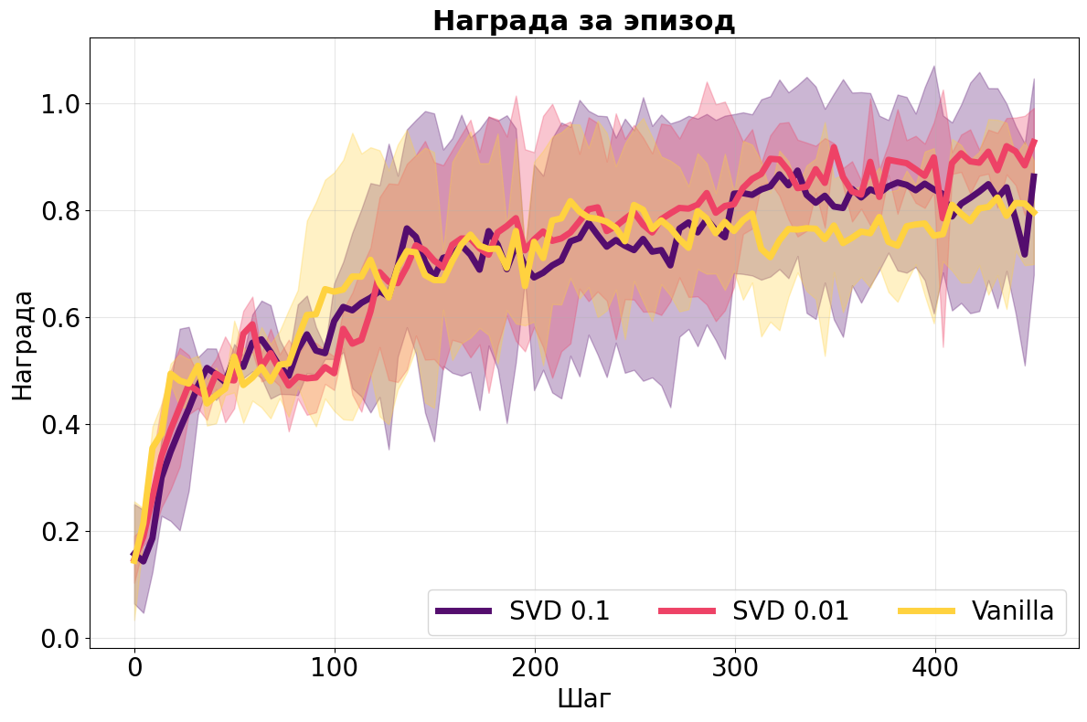
Сравнение различных уровней SVD (1%, 10%, 100%)
В ходе экспериментов было выяснено, что для пронесения информации о фигуре в начале карты достаточно всего 1% памяти трансформера с памятью (GTrXL)
Заметно, что агенту помогает для сходимости фильтрация памяти и убирание лишних признаков с помощью SVD, исходя из приложенных графиков

Slide 11
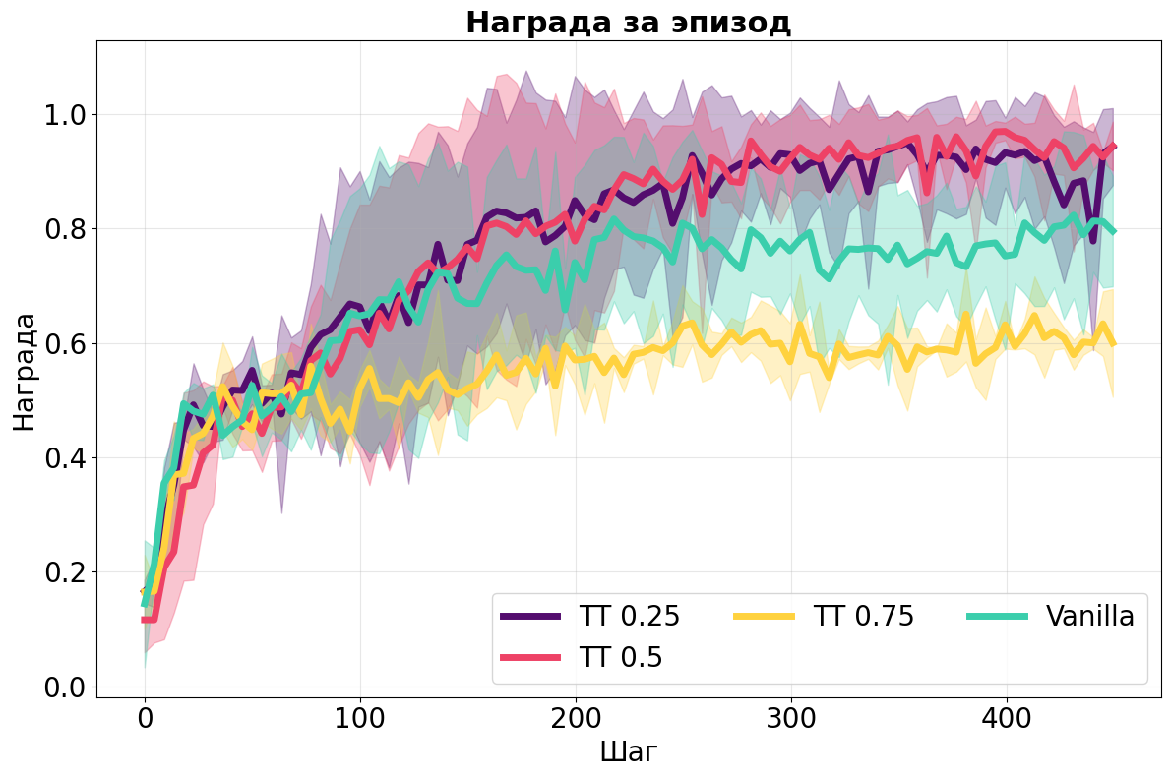
Сравнение различных уровней TT (25%, 50%, 75%, 100%)
В качестве аналога для SVD было принято использовать разложение Поезд Тензоров, предложенный Иваном Валерьевичем Оселедцем :)
Четко видно, что тензорные разложения дают положительный прирост метрики при обучении на среде Minigrid.

Slide 12
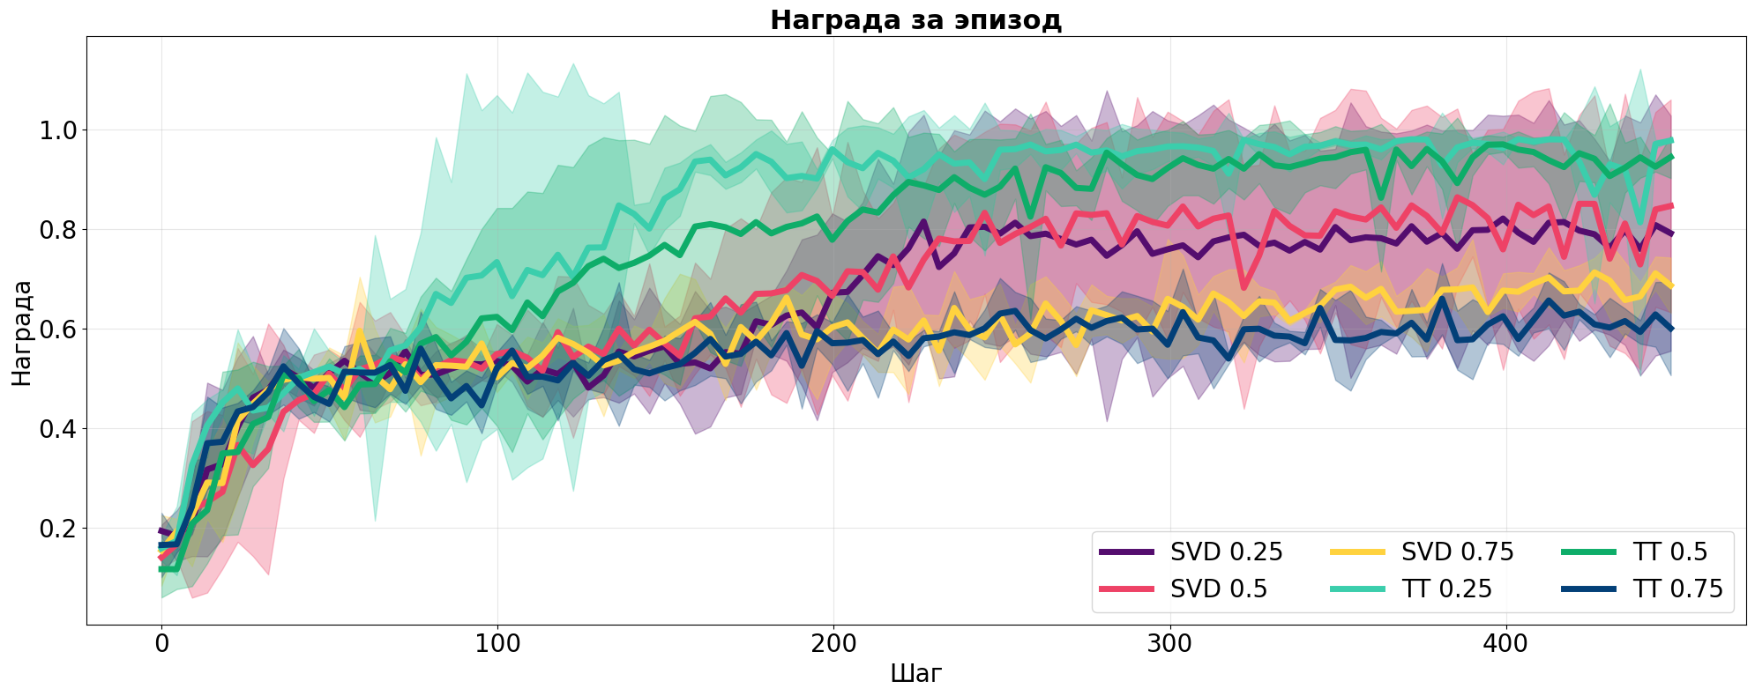
Сравнение различных уровней TT vs SVD для Трансформера
Встает закономерный вопрос: какое из двух разложений будет лучшим для представленной задачи?
На практике оказалось, что TT бьёт классическое SVD разложение не только по метрикам, но и по оптимизации :)

Slide 13
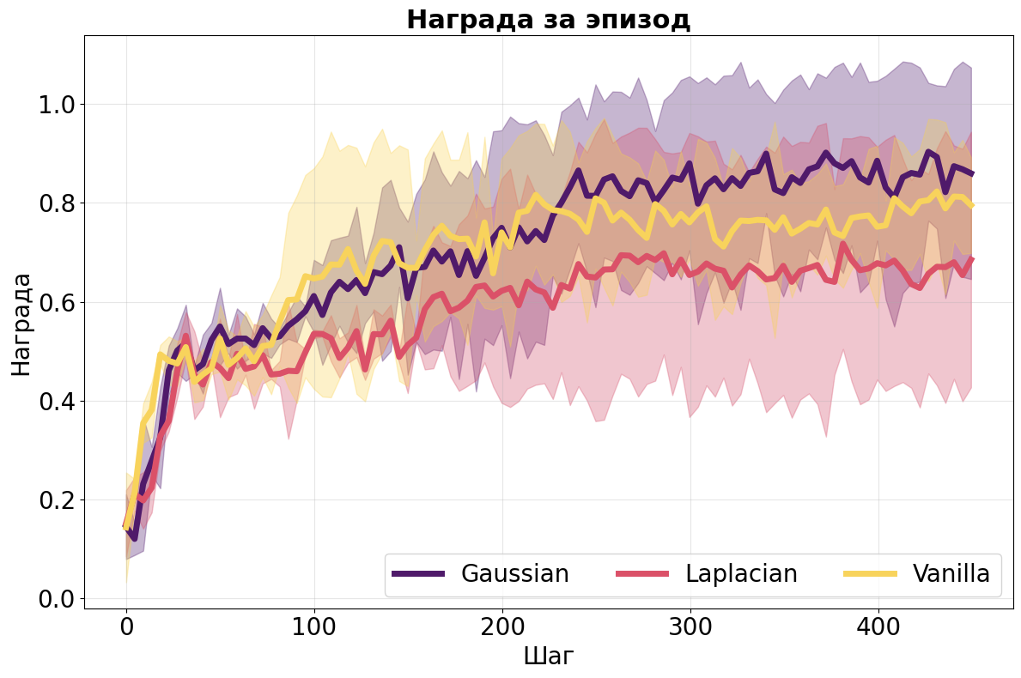
А если попробовать фильтровать по другому?
Для эксперимента были взяты классические фильтры – Лапласа и Гаусса
Лаплас практически не справляется с улучшением метрик, в то время как Гаусс их заметно увеличивает

Slide 14
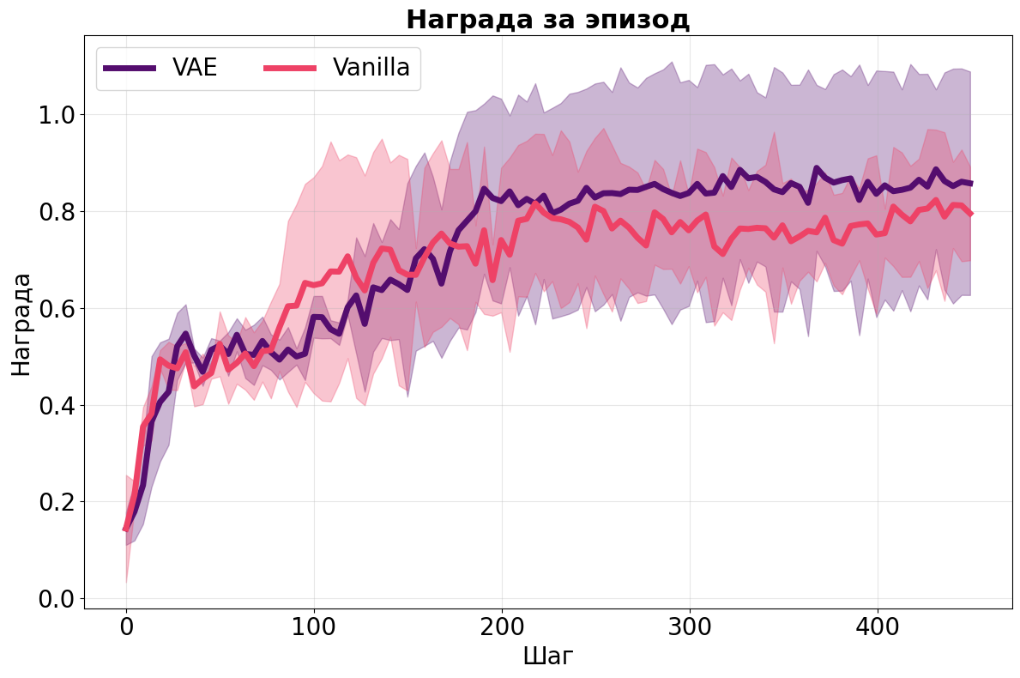
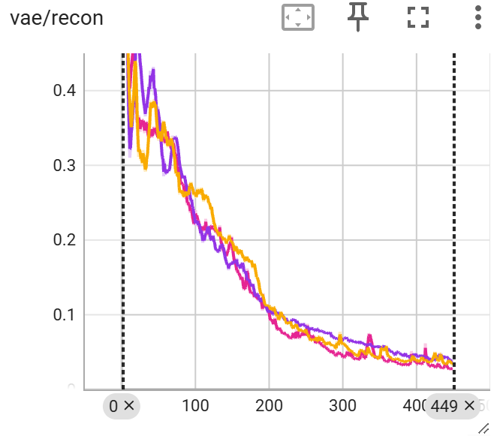
Бонус: обучаемый фильтр с помощью VAE

Slide 15
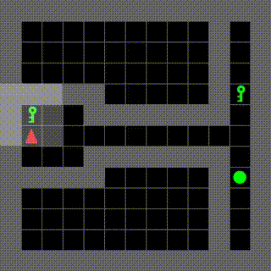
Заключение
В ходе работы:
Улучшен код из open-source репозиториев
Проведены 65 экспериментов
Созданы пара тысяч гифок с различными стратегиями агента, начиная от пародии на You Spin Me Right Round до адекватных
Трансформеру достаточно даже 1% (!) от используемой памяти; помимо этого, эмбеддинги, хранящиеся в памяти трансформера, предположительно, содержат много шума
В дальнейшем, можно попробовать протестировать также такие методы как SHM и FFM в этой задаче. Помимо этого, было бы интересно посмотреть на проекцию памяти в RT

Slide 16
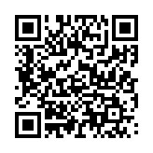



airi.net
GitHub
Проекта
airi_research_institute
AIRI Institute

Slide 17
Содержание
01
Введение в проблему памяти
для современных моделей
02
Способы обработки памяти и снижения ее размерности
03
Результаты экспериментов

